Slide 1
经济主体有哪些？
政府
政府购买
税收、人员
税收
工资、转移支付
要 素
企业
家庭
产品和服务

Slide 2
业务板块
公司以投融资建设一体化、工程总承包、施工总承包等模式，承揽军工工程、市政工程、工业与民用工程、外资工程等工程业务。
军工工程
外资工程
业务
板块
市政工程
机电安装
工业与民用工程
投融资业务

Slide 3
宏观经济学与微观经济学的关系
微观经济学的本质：
市场有效，市场万能
宏观经济学的基本假设：
市场失灵，市场不完善，政府有能
微观经济学是
宏观经济学的基础
资源充分利用和资源合理配置是经济学的两个方面
两者互相补充
两者都是实证分析

Slide 4

产品优势
集成化
交货迅速
包含CCTV全套产品及光端机
可提供完整的解决方案
各系统产品均有足够备货，以备急需
经验性
强大支持
产品在设计、工艺、性能
可靠性均考虑客户需求
售前/中/后均有资深工程师配合完成项目
定制产品
品牌优势
对硬件、软件等特殊情况定制产品
超过十年的安防产品经验成为安防知名品牌
高性价比
营销网络
结合中国市场特点
中国最优惠的价格
在全球均有成熟营销网络，方便订购

Slide 5
用户洞察
电竞
宠物
社交
颜即
正义
一人食
佛系
青年
盲盒
经济
摄影
空巢
青年
好奇心
年轻人
潮流
饭圈
热情
后浪
古着
Z世代
网红
打卡
个性化
鞋圈
进入年轻人的世界是品牌成功的第一步

Slide 6


生产现场管理六大目标
成本
效率
士气
PURPOSE
COST
Productivity
Morale
Q
C
D
P
S
M
品质
交期
安全
Quality
Delivery
Safety

Slide 7


下一个三年计划
2018
实现业绩目标 15% 的增长，赶超市场竞争对手。
+50%
2019
实现业绩目标 35% 的攀升，稳定市场地位，占据足够的市场份额。
2020
+35%
实现业绩目标增长 50% 的目标，创造业界奇迹。
+15%
缔造奇迹
稳定攀升
赶超对手

Slide 8

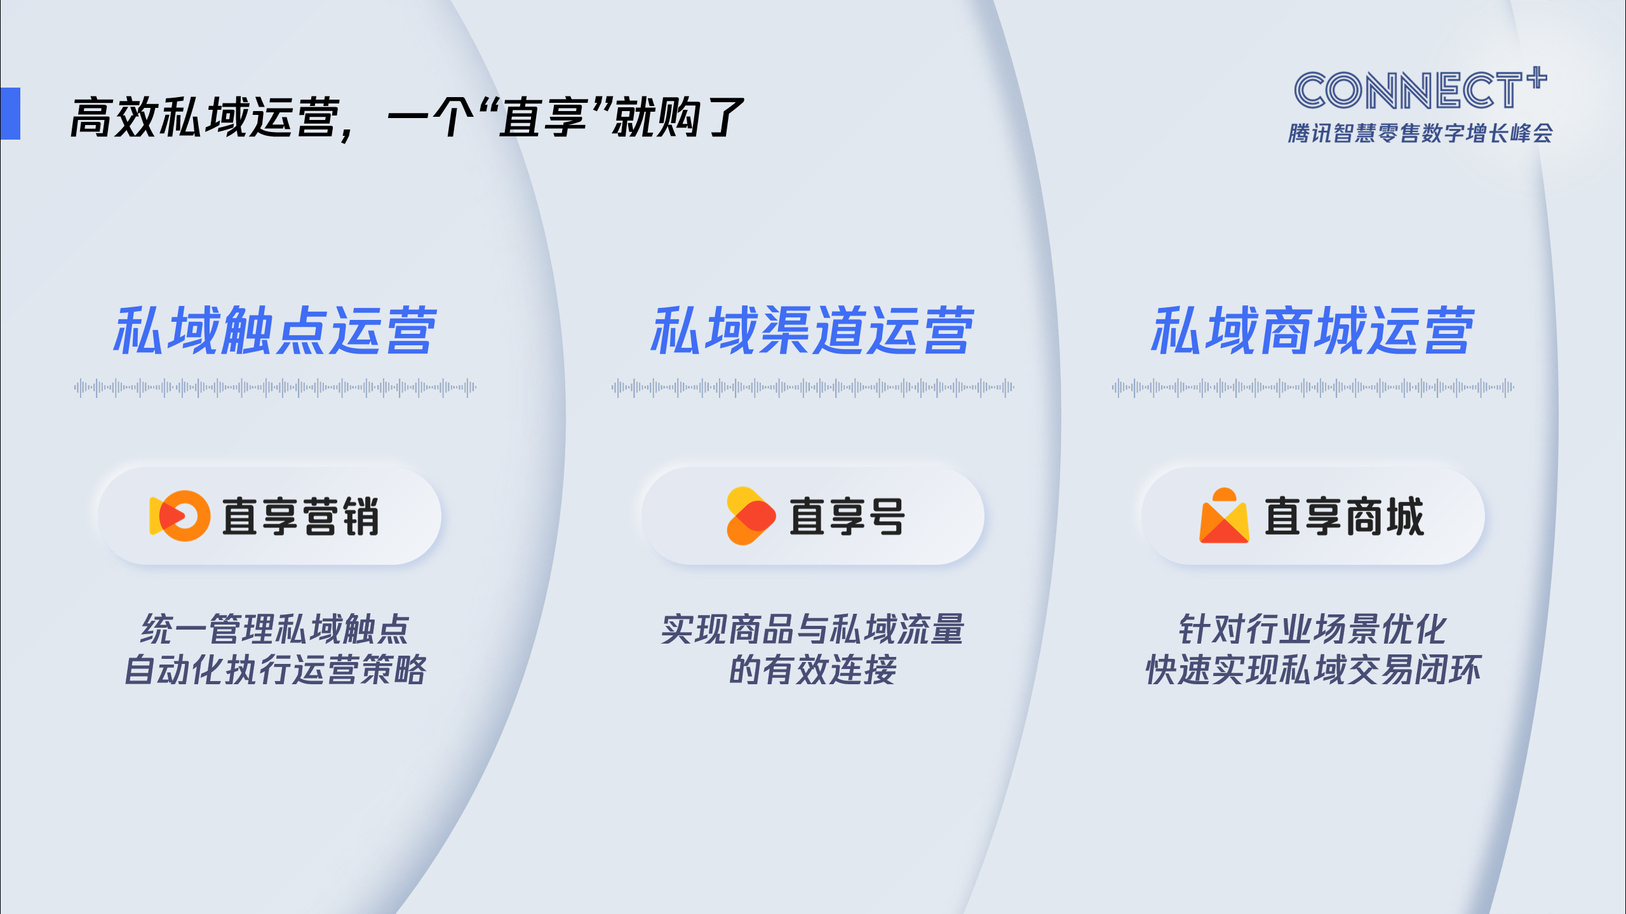
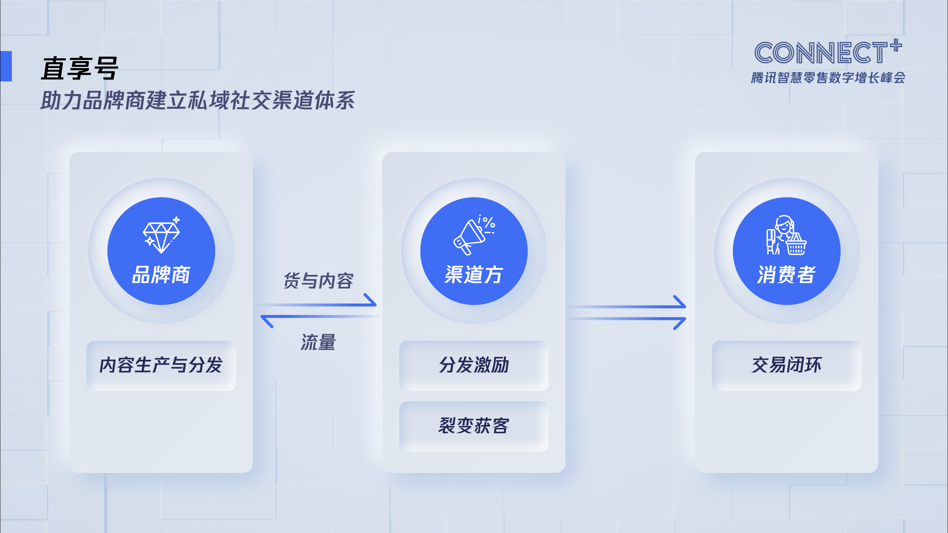
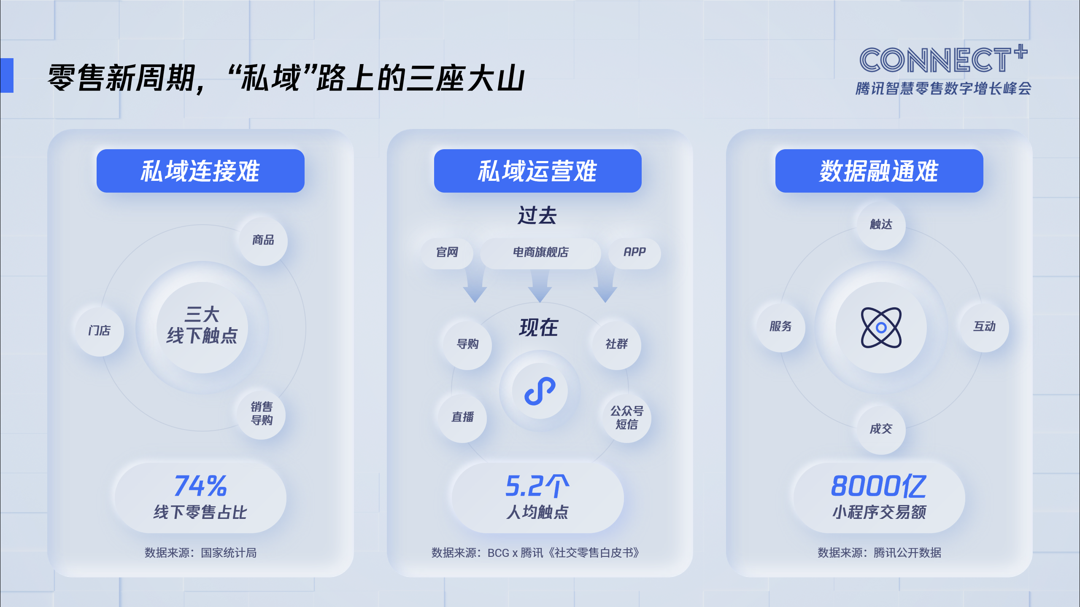

Slide 9
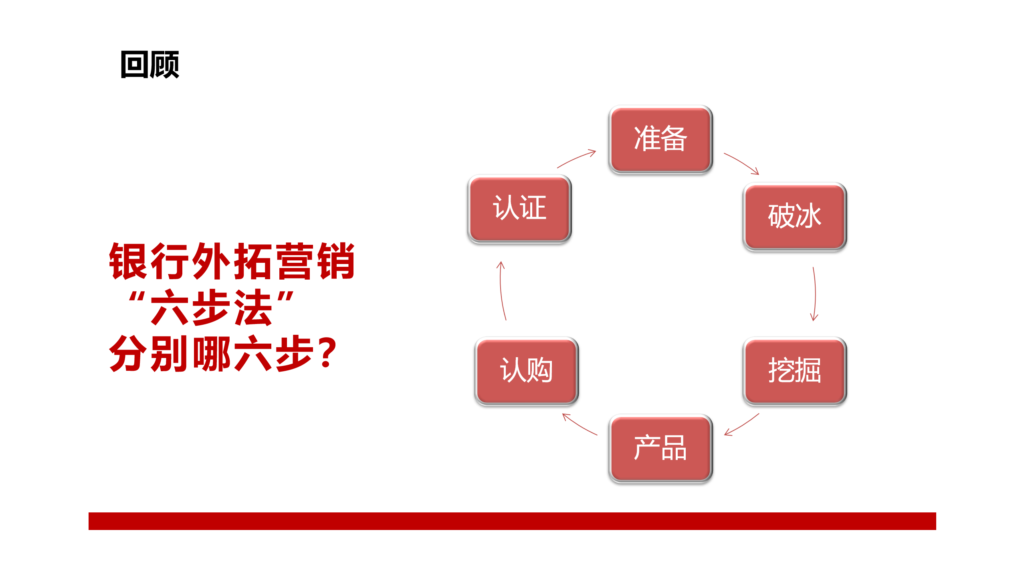


Slide 10
开放共建，做产业的朋友
产品共建
行业共建
服务共建

Slide 11

帮助情绪管理的4个步骤
分析
解决
分析情绪产生的真正原因
找出“课题”的解决办法并执行
承认
转换
客观把握并承认自己的情绪
把情绪转换为“课题”

Slide 12


Slide 13



